Slide 1
Проект по декоративно -прикладному искусству
“Городецкая роспись”

Slide 2
Тип проекта: познавательно-творческий.
Срок реализации: 2 недели.
Возраст детей: 5-6 лет.
Участники проекта: дети старшей группы, педагоги, родители.

Slide 3
Цель проекта:
приобщение детей к народному декоративно-прикладному творчеству, воспитание у детей интереса и патриотического отношения к истории родной страны. Ознакомление с историей возникновения городецкой росписи.

Slide 4
Задачи проекта
Образовательные:
1.Познакомить детей с городецкой росписью, с историей её возникновения.
2.Познакомить с основными элементами и этапами городецкой росписи.
Развивающие:
1.Развивать творческие способности, эстетический вкус.
Воспитательные:
1.Воспитывать у детей патриотическое отношение к истории своей страны.
2.Воспитывать навыки сотрудничества, взаимодействия, самостоятельности.
3.Формировать у детей знания, умения,
навыки в области народного декоративно-прикладного творчества.

Slide 5
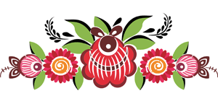
Актуальность:
Проблема развития художественного вкуса дошкольников актуальна в аспекте современных условий. Дети дошкольного возраста часто подражают тому, что видят вокруг себя. Деформация художественного вкуса ребенка проявляется в стремлении к лже - красоте в быту и поведении. Такое восприятие действительности может привести к искаженному пониманию ребенком реальных духовных ценностей.
Эффективным средством развития художественного вкуса является народное декоративно-прикладное искусство. Народное декоративно-прикладное искусство бережно сохраняет и творчески развивает традиции, пришедшие из глубокой древности.
Городецкая роспись - уникальное явление русской национальной культуры. Это народное искусство соединило в себе черты художественного своеобразия народной живописи, корни которой уходят в глубину веков.
Городецкое искусство образно, красочно, оригинально по своему замыслу. Оно доступно детскому восприятию, так как несет в себе понятное содержание, которое конкретно, в простых, лаконичных формах раскрывает ребенку красоту и прелесть окружающего мира.

Slide 6
Ожидаемые результаты:
1.Работа над проектом обогатит знания детей о народном творчестве.
2.Расширит кругозор детей, словарный запас.
3.Повысит заинтересованность родителей в формировании у детей знаний о народных промыслах России.

Slide 7
Этапы реализации проекта:
Подготовительный этап.
1.Познакомить детей и родителей с темой проекта.
2.Подбор методической, художественной, научно-популярной литературы.
3.Подготовить наглядные пособия по игровой и продуктивной деятельности детей, картинки, альбомы с росписями, иллюстрации, открытки, раскраски по теме проекта.
Основной:
- ознакомление с историей промысла;
- ознакомление с особенностями городецкой росписи;
- составление орнаментов;
- роспись бумажных силуэтов;
-изготовление аппликации в стиле городецкой росписи.
Итоговый:
- обобщение результатов работы;
- изготовление кукол в наряде с элементами городецкой росписи

Slide 8
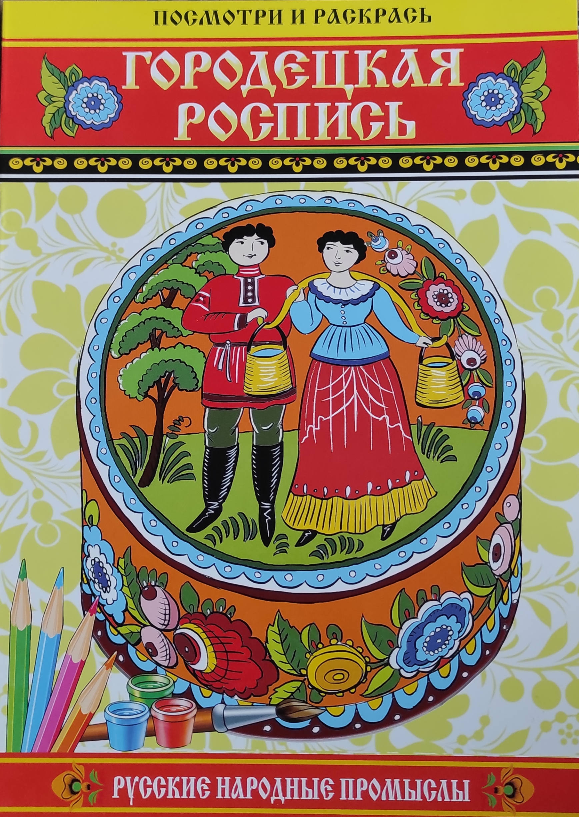
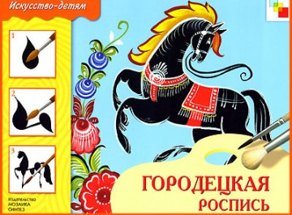
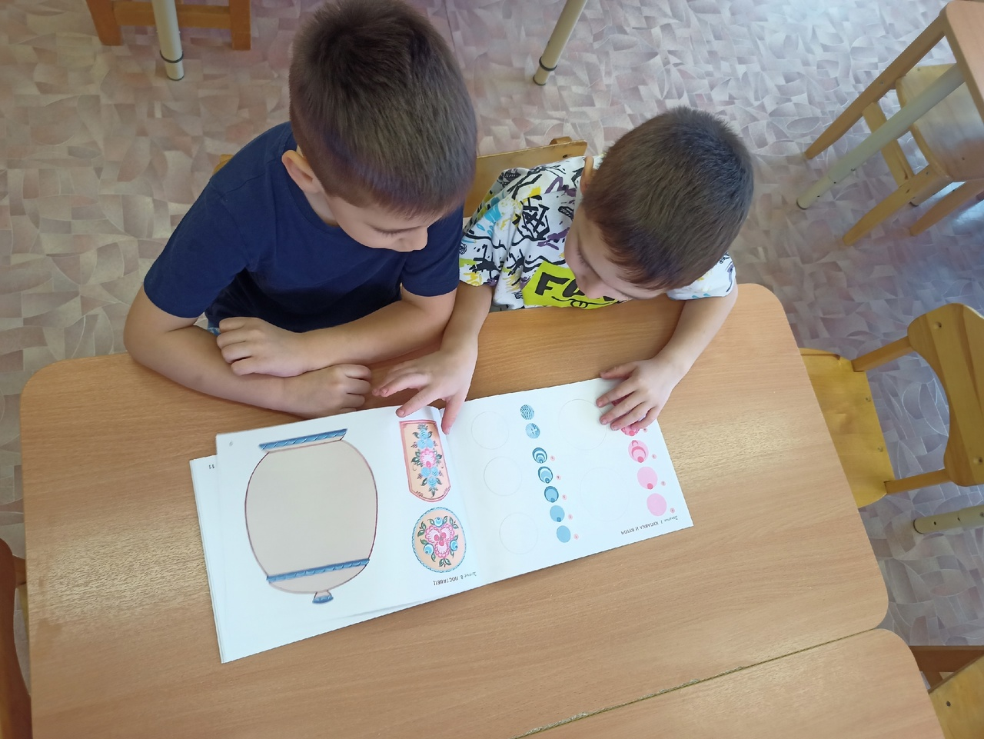

Slide 9
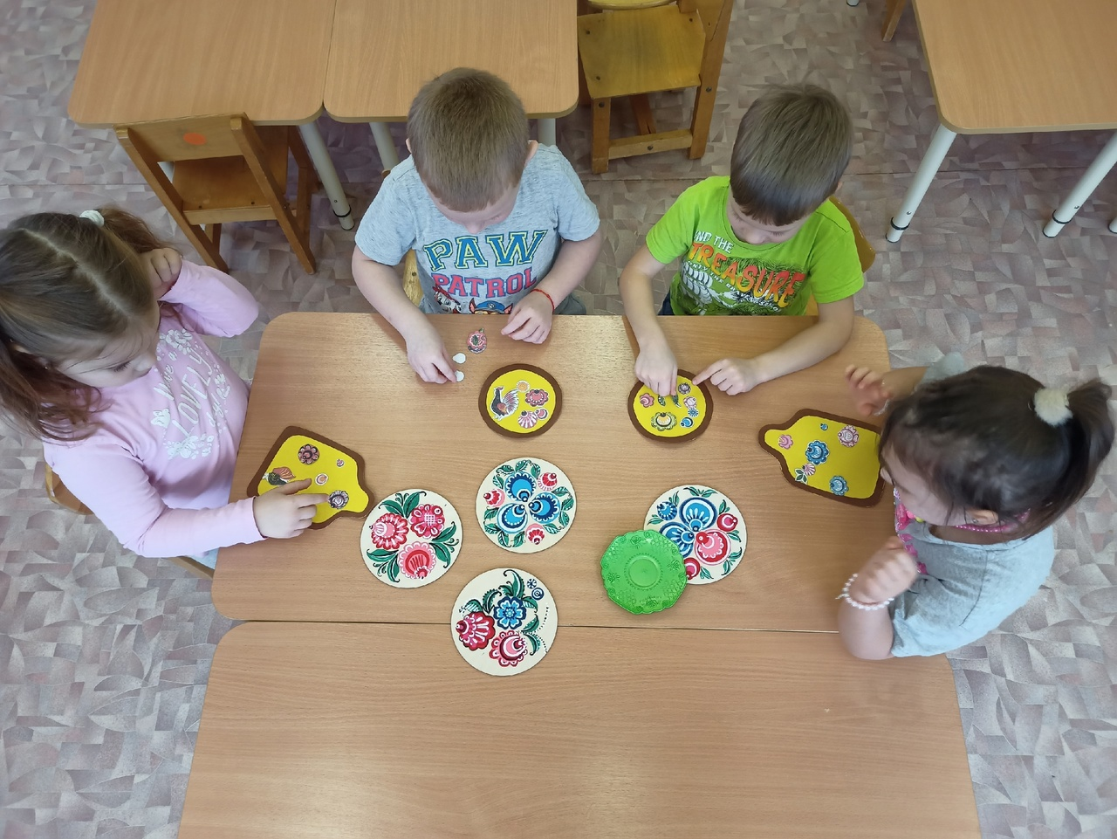
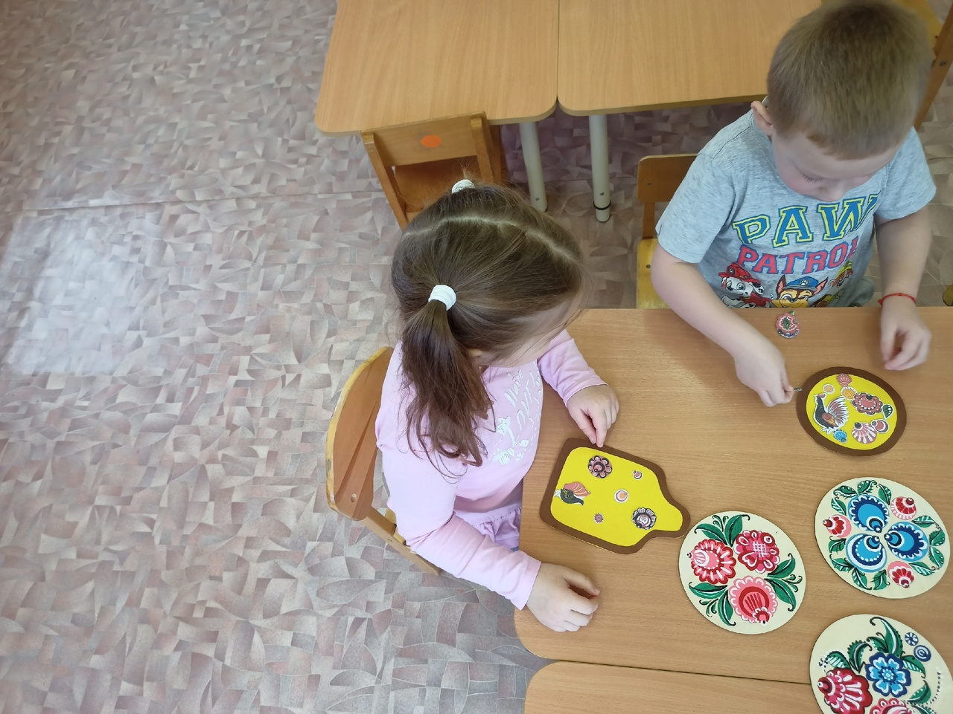

Slide 10
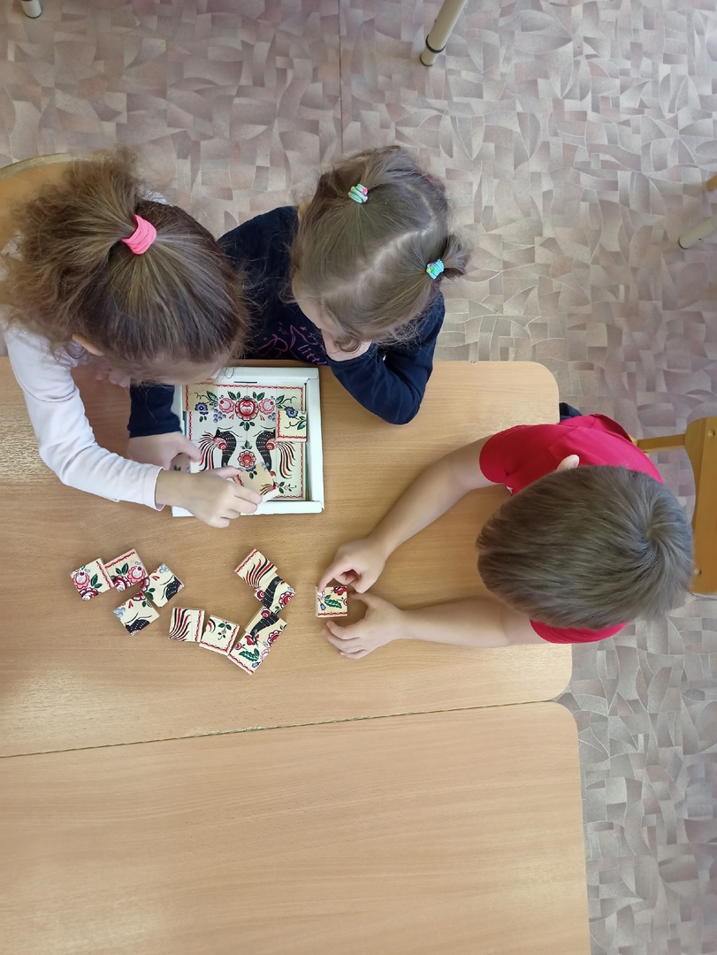
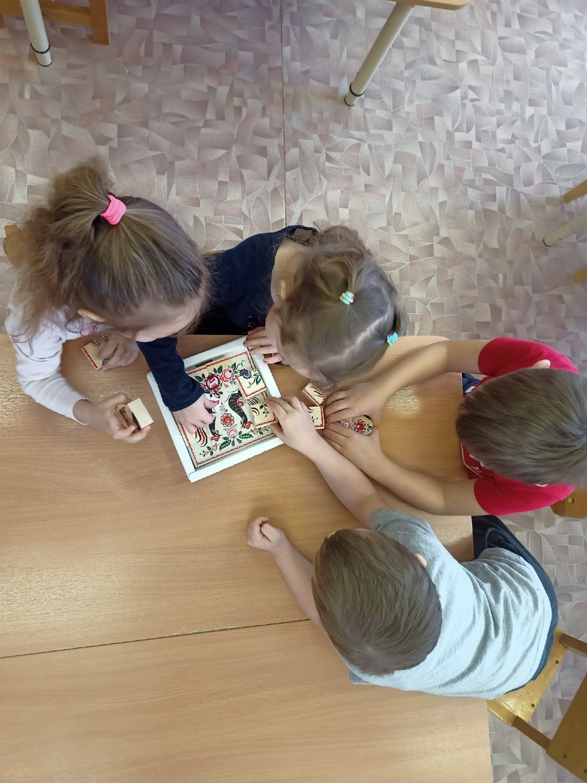

Slide 11
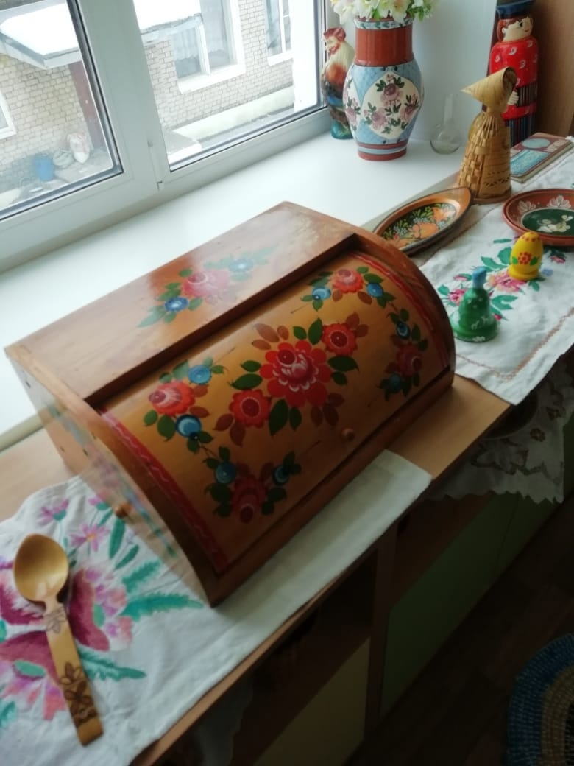
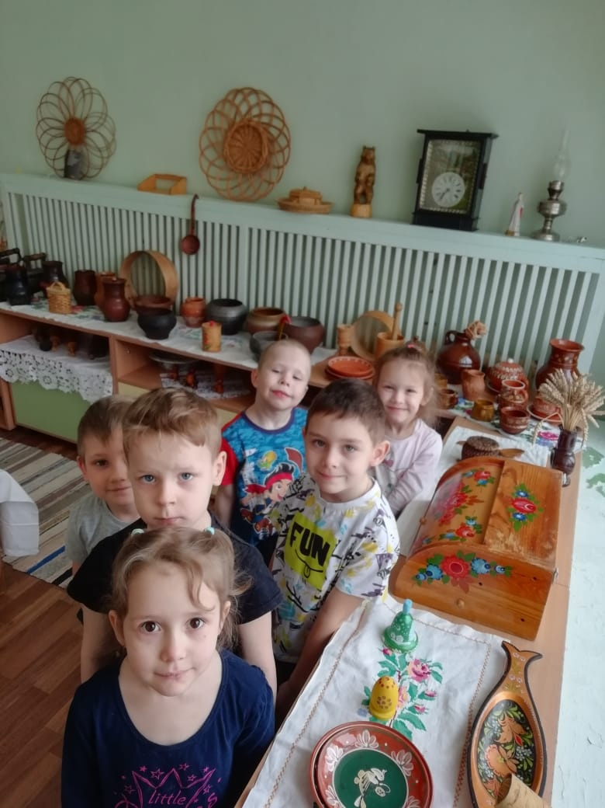

Slide 12
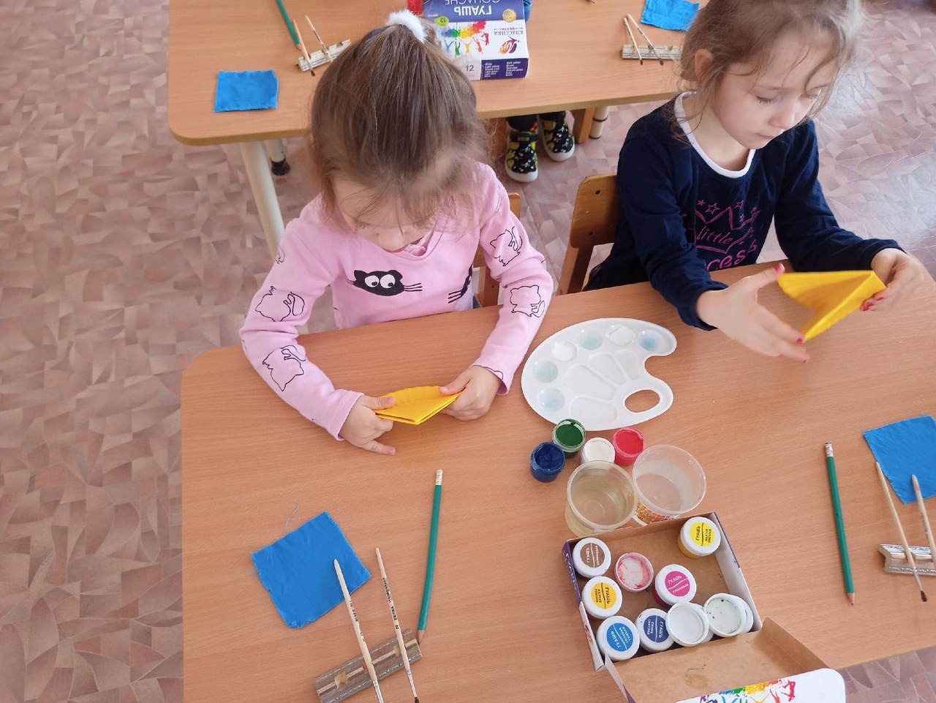
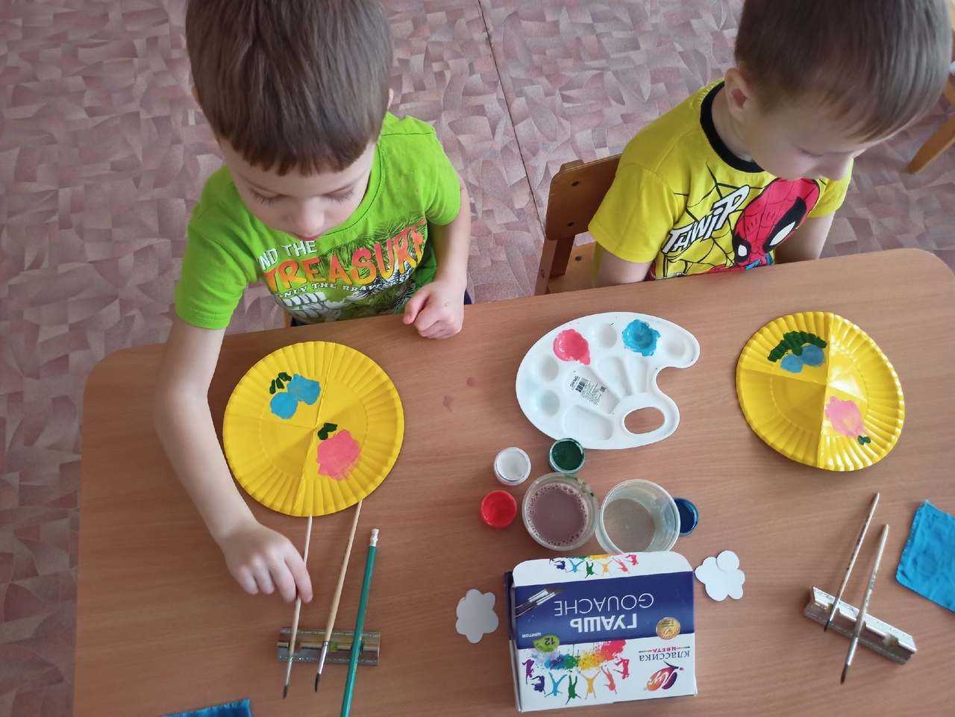

Slide 13
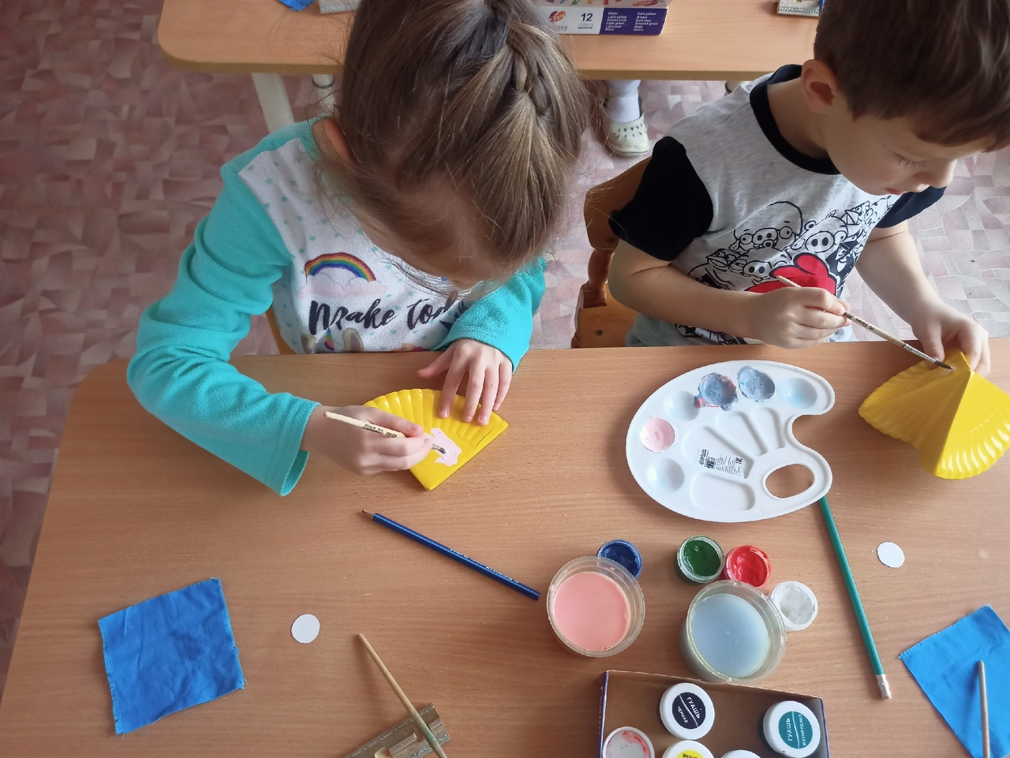
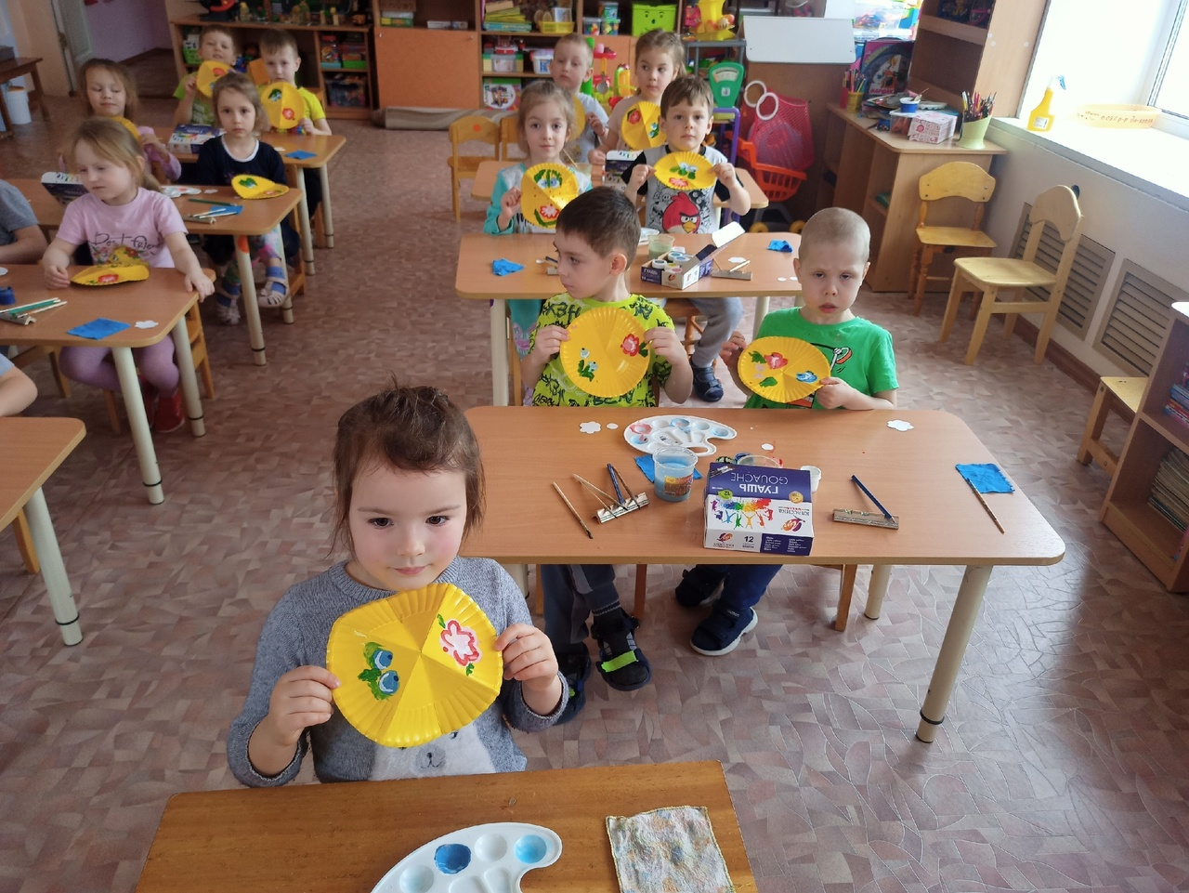

Slide 14
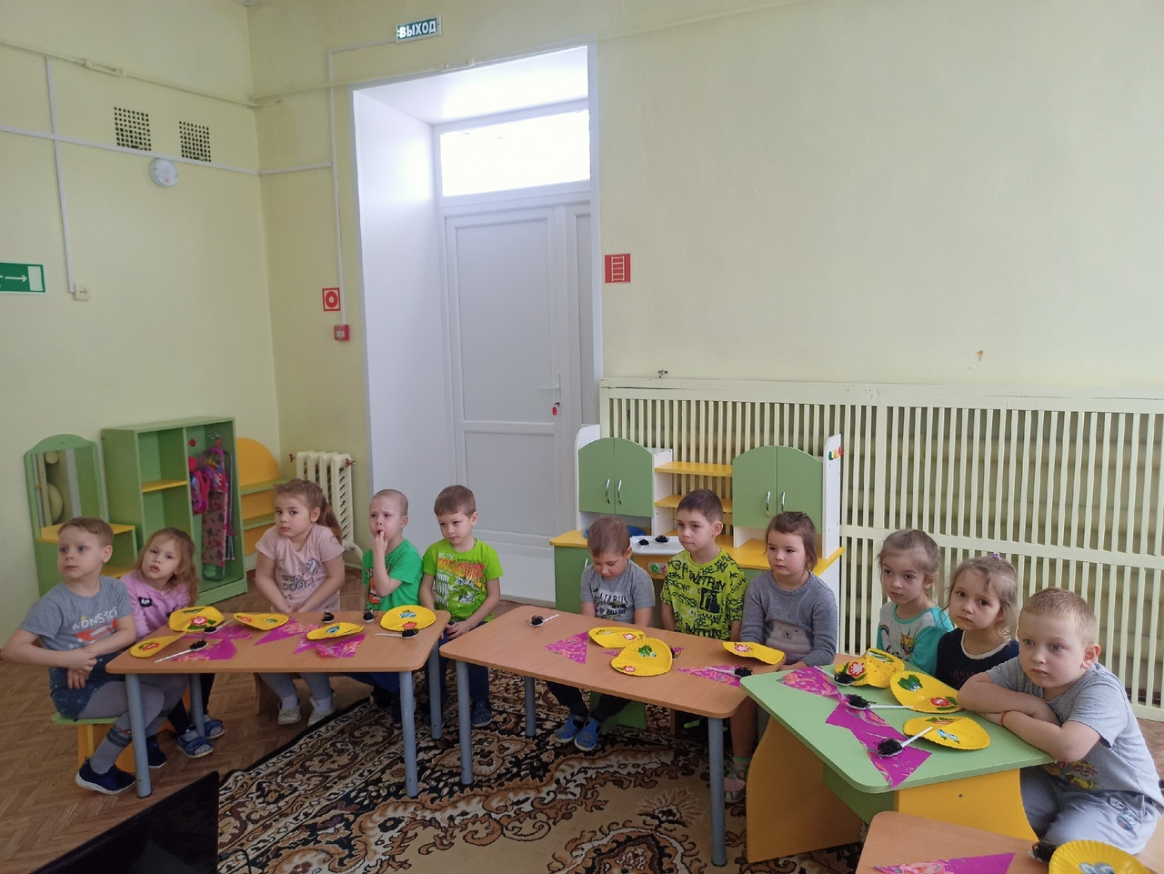
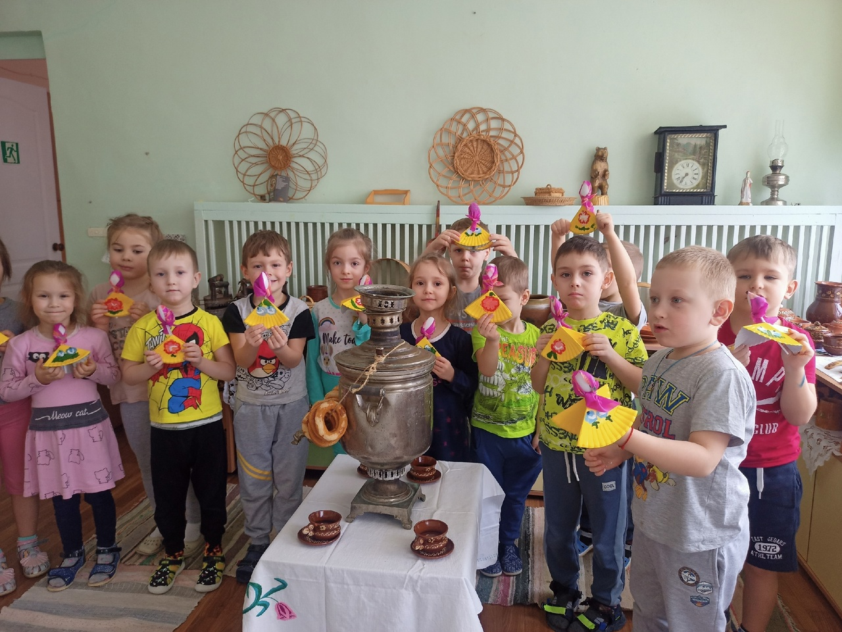

Slide 15
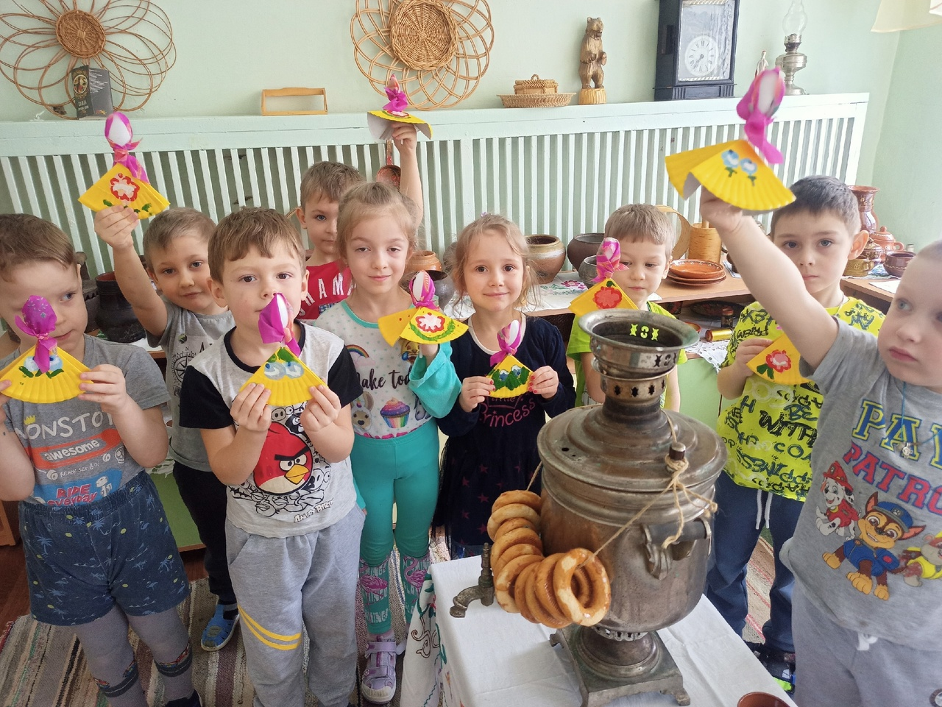

Slide 16
Вывод
В результате проведения комплексной работы по приобщению детей к декоративно-прикладному искусству у них появилось желание больше узнать о творчестве русских мастеров. Знакомство с произведениями народных мастеров, с историей промыслов формирует у детей уважение и любовь к Родине, истории своего народа.
Народное искусство способствует развитию нравственно-патриотического и эстетического воспитания, развивает творческие способности детей.
Появился устойчивый интерес и желание рисовать, используя полученные знания в работах.

